Slide 1
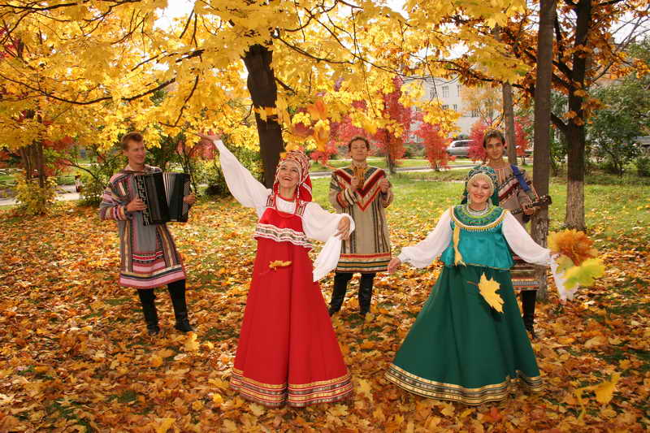
Золотое наследие русской старины Народные лирические песни
Урок литературы в 8 классе
Учитель русского языка
и литературы высшей категории
Меньшикова Е.В.

Slide 2
Настолько песня хороша,
Прозрачно-родникова,
Что хочет хмурая душа
Чтоб песнь взлетела снова.
Настолько песня хороша,
Добра, смела, сурова,
Что хочет эту песнь душа
Запомнить слово в слово.
В. Казанцев

Slide 3
Русские народные песни
исторические
лирические
семейные
любовные
солдатские
обрядовые

Slide 4
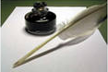
Лирика (греч. музыкальный, напевный) – 1) один из трёх основных родов словесного искусства(наряду с эпосом и драмой), как правило, использующий стихотворную форму; лирика является прямым выражением индивидуальных чувств и переживаний; 2) совокупность произведений этого рода.

Slide 5
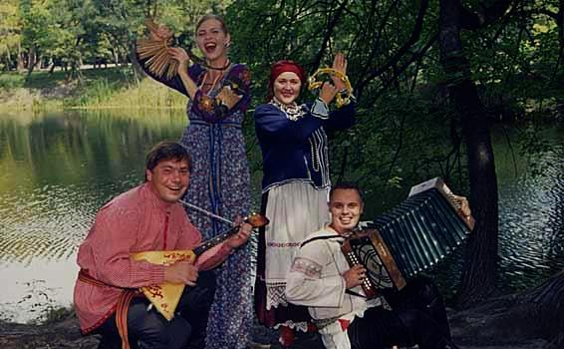
Художественные особенности жанра:
лирический герой;
композиционные особенности;
основной принцип внутренней организации;
символика;
языковые особенности

Slide 6
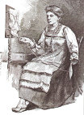
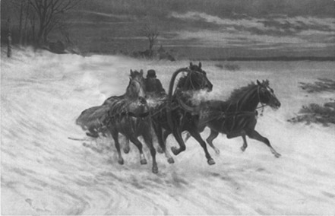
Лирический герой – это всегда простой человек труда: крестьянин, крестьянка, солдат, ямщик, бурлак,
«удалой разбойник.

Slide 7
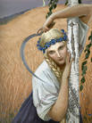
Композиция:
монолог (обычно начинается с обращений: к людям (матери, отцу, милому и т. д), к родной сторонке, к различным явлениям природы.
диалог (разговор девушки с милым, с подругами, родителями и т.д.)

Slide 8
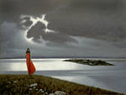
Поэтический (психологический) параллелизм:
вначале – природная, символическая картина, а затем – картина - образ человеческой жизни.

Slide 9
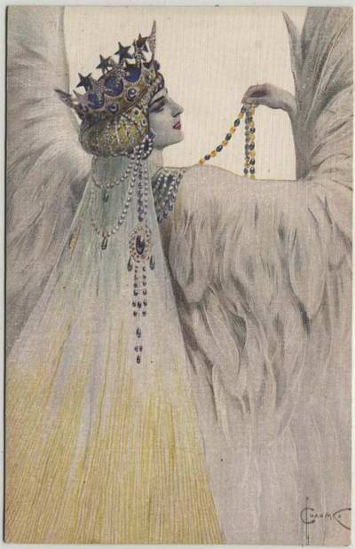
Символы в народных лирических песнях:
сокол, голубь,
селезень, соловей
Молодец –
белая лебёдушка,
серая утушка, пава,
сизая голубка
Девушка -

Slide 10
Эпитеты :
постоянные (зелёный сад, чистое поле, буйный ветер, тёмный лес, сырая земля и т.д.)
эмоционально-психологические (родной батюшка, дорогие подружки, любезный дружочек, соколик ясный)

Slide 11
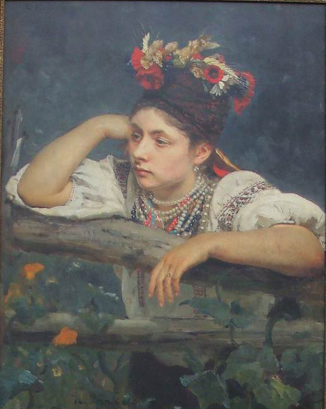
Изучение поэтики песни «Уж ты, ночка, ты, ноченька тёмная»

Slide 12
Домашнее задание:
1. Письменный ответ на вопрос:
В чём покоряющая душу сила народной песни?
2. Письменный анализ русской народной песни по плану:
К кому обращается лирический герой?
Докажите, что вопросы носят риторический характер т.е. не требуют ответа или он очевиден.
Каково основное настроение, выраженное в песне?
Какими художественными средствами оно выражено?
Какой отклик в душе слушателя находит эта песня?

